Slide 1
Direkte kostnader ved transportvirksomhet
Kapittel 6
«Om det skal lønne seg å bruke store transportmidler avhenger av om vi klarer å utnytte dem godt»

Slide 2
Direkte kostnader
Med direkte kostnader ved transportvirksomhet mener vi de betalbare kostnadene ($K$) som transportbedrifter har når de tilbyr transporttjenester, når privatbilister bruker bilene sine, og de kostnadene myndighetene har ved å drifte og vedlikeholde transport­infrastrukturen som veger, broer, tunneler og terminalanlegg
$K$ omfatter ikke tidskostnader for passasjerer og gods

Slide 3
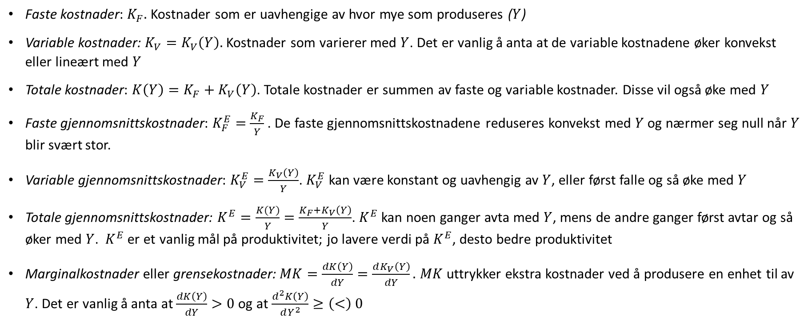
Sentrale kostnadsbegrep
Faste kostnader: $K_{F}.$ Kostnader som er uavhengige av hvor mye som produseres ($Y$)
Variable kostnader: $K_{V}=K_{V}\left(Y\right).$Kostnader som varierer med $Y$. Det er vanlig å anta at de variable kostnadene øker konvekst eller lineært med $Y$
Totale kostnader: $K\left(Y\right)=K_{F}+K_{V}\left(Y\right)$. Totale kostnader er summen av faste og variable kostnader. Disse vil også øke med $Y$
Faste gjennomsnittskostnader: $K_{F}^{E}=$ $\frac{K_{F}}{Y}$ . De faste gjennomsnittskostnadene reduseres konvekst med $Y$ og nærmer seg null når $Y$ blir svært stor.
Variable gjennomsnittskostnader: $K_{V}^{E}=\frac{K_{V}\left(Y\right)}{Y}$. $K_{V}^{E}$ kan være konstant og uavhengig av $Y$, eller først falle og så øke med $Y$
Totale gjennomsnittskostnader: $K^{E}=\frac{K(Y)}{Y}=\frac{K_{F}+K_{V}\left(Y\right)}{Y}$. $K^{E}$ kan noen ganger avta med $Y$, mens de andre ganger først avtar og så øker med $Y$. $K^{E}$ er et vanlig mål på produktivitet; jo lavere verdi på $K^{E}$, desto bedre produktivitet
Marginalkostnader eller grensekostnader:$MK=\frac{dK\left(Y\right)}{dY}=\frac{dK_{V}\left(Y\right)}{dY}.$ $MK$ uttrykker ekstra kostnader ved å produsere en enhet til av $Y$. Det er vanlig å anta at $\frac{dK\left(Y\right)}{dY}>0$ og at $\frac{d^{2}K\left(Y\right)}{dY^{2}}≥\left(<\right) 0$

Slide 4
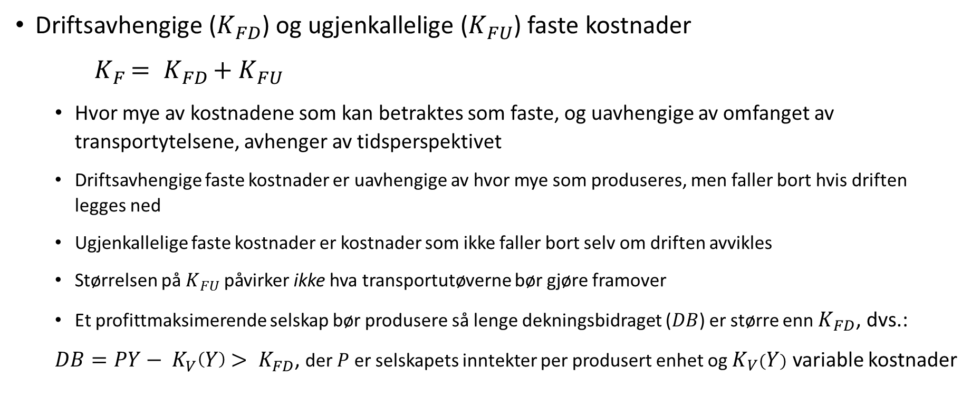
To typer av faste kostander
Driftsavhengige ($K_{FD}$) og ugjenkallelige ($K_{FU}$) faste kostnader
$K_{F}= K_{FD}+K_{FU}$
Hvor mye av kostnadene som kan betraktes som faste, og uavhengige av omfanget av transportytelsene, avhenger av tidsperspektivet
Driftsavhengige faste kostnader er uavhengige av hvor mye som produseres, men faller bort hvis driften legges ned
Ugjenkallelige faste kostnader er kostnader som ikke faller bort selv om driften avvikles
Størrelsen på $K_{FU}$påvirker ikke hva transportutøverne bør gjøre framover
Et profittmaksimerende selskap bør produsere så lenge dekningsbidraget ($DB$) er større enn $K_{FD}$, dvs.:
$DB=PY− K_{V}\left(Y\right)> K_{FD}$, der $P$ er selskapets inntekter per produsert enhet og $K_{V}\left(Y\right)$ variable kostnader

Slide 5
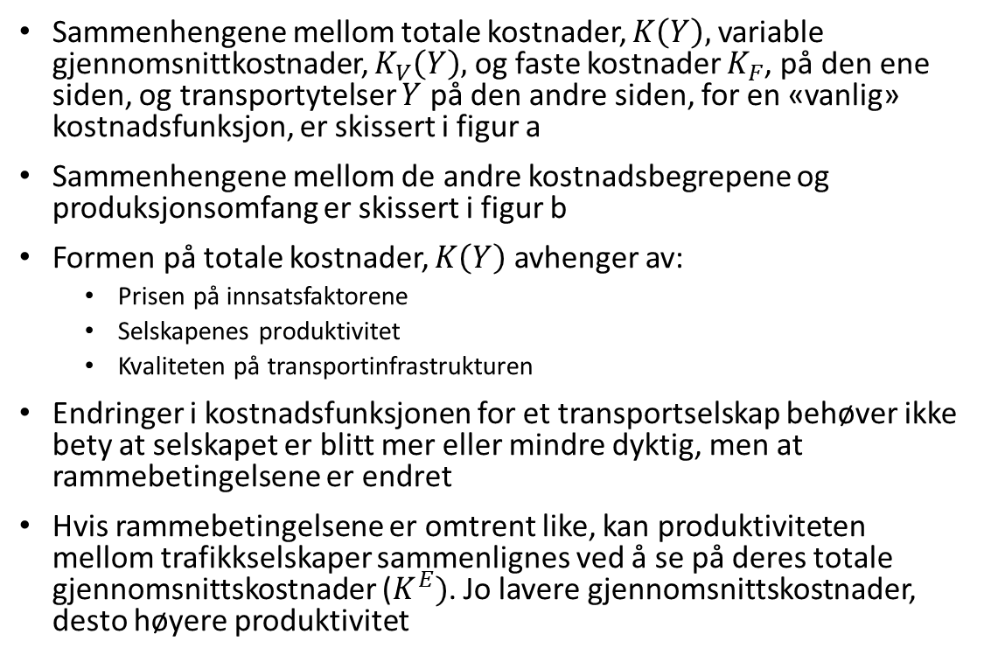
Kostnader og produktivitet
Sammenhengene mellom totale kostnader, $K\left(Y\right),$variable gjennomsnittkostnader, $K_{V}\left(Y\right),$ og faste kostnader $K_{F}$, på den ene siden, og transportytelser $Y$ på den andre siden, for en «vanlig» kostnadsfunksjon, er skissert i figur a
Sammenhengene mellom de andre kostnadsbegrepene og produksjonsomfang er skissert i figur b
Formen på totale kostnader, $K\left(Y\right)$ avhenger av:
Prisen på innsatsfaktorene
Selskapenes produktivitet
Kvaliteten på transportinfrastrukturen
Endringer i kostnadsfunksjonen for et transportselskap behøver ikke bety at selskapet er blitt mer eller mindre dyktig, men at rammebetingelsene er endret
Hvis rammebetingelsene er omtrent like, kan produktiviteten mellom trafikkselskaper sammenlignes ved å se på deres totale gjennomsnittskostnader ($K^{E})$. Jo lavere gjennomsnittskostnader, desto høyere produktivitet

Slide 6
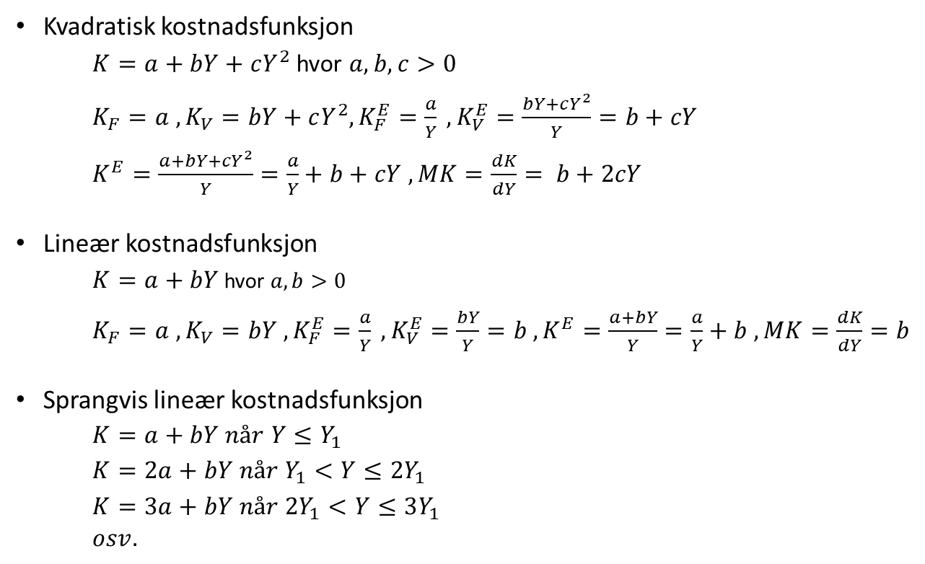
Noen vanlige kostnadsfunksjoner
Kvadratisk kostnadsfunksjon
$K=a+bY+cY^{2}$hvor $a,b,c>0$
$K_{F}=a , K_{V}=bY+cY^{2}, K_{F}^{E}=\frac{a}{Y} , K_{V}^{E}=\frac{bY+cY^{2}}{Y}=b+cY$
$K^{E}=\frac{a+bY+cY^{2}}{Y}=\frac{a}{Y}+b+cY ,MK=\frac{dK}{dY}= b+2cY$
Lineær kostnadsfunksjon
$K=a+bY$ hvor $a,b>0$
$K_{F}=a , K_{V}=bY , K_{F}^{E}=\frac{a}{Y} , K_{V}^{E}=\frac{bY}{Y}=b , K^{E}=\frac{a+bY}{Y}=\frac{a}{Y}+b ,MK=\frac{dK}{dY}=b$
Sprangvis lineær kostnadsfunksjon
$K=a+bY når Y≤Y_{1}$
$K=2a+bY når Y_{1}<Y≤2Y_{1}$
$K=3a+bY når 2Y_{1}<Y≤3Y_{1}$
$osv.$

Slide 7
Noen vanlige kostnadsfunksjoner
Kvadratisk kostnadsfunksjon
Lineær kostnadsfunksjon
Sprangvis lineær kostnadsfunksjon

Slide 8
Kostnadsfunksjoner ved flertjenesteproduksjon
Når transportselskaper utfører flere ulike tjenester driver de med flertjenesteproduksjon
Kostnadsfunksjoner som kan benyttes ved produksjon av to eller flere transporttjenester
Kvasilineær kostnadsfunksjon
Lineær kostnadsfunksjon
Cobb-Douglas-kostnadsfunksjon

Slide 9
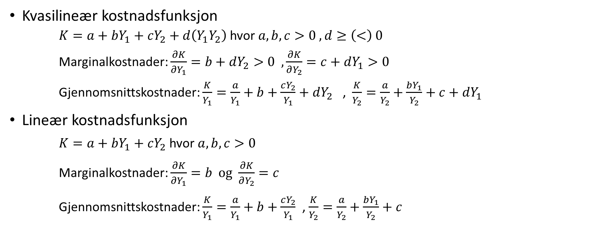
Kostnadsfunksjoner ved produksjon av to transporttjenester
Kvasilineær kostnadsfunksjon
$K=a+bY_{1}+cY_{2}+d\left(Y_{1}Y_{2}\right)$ hvor $a,b,c>0 , d≥\left(<\right) 0$
Marginalkostnader: $\frac{∂K}{∂Y_{1}}=b+dY_{2}>0 , \frac{∂K}{∂Y_{2}}=c+dY_{1}>0$
Gjennomsnittskostnader: $\frac{K}{Y_{1}}=\frac{a}{Y_{1}}+b+\frac{cY_{2}}{Y_{1}}+dY_{2}$ , $\frac{K}{Y_{2}}=\frac{a}{Y_{2}}+\frac{bY_{1}}{Y_{2}}+c+dY_{1}$
Lineær kostnadsfunksjon
$K=a+bY_{1}+cY_{2}$ hvor $a,b,c>0$
Marginalkostnader: $\frac{∂K}{∂Y_{1}}=b$ og $\frac{∂K}{∂Y_{2}}=c$
Gjennomsnittskostnader: $\frac{K}{Y_{1}}=\frac{a}{Y_{1}}+b+\frac{cY_{2}}{Y_{1}}$ , $\frac{K}{Y_{2}}=\frac{a}{Y_{2}}+\frac{bY_{1}}{Y_{2}}+c$

Slide 10
Kostnadsfunksjoner ved flertjenesteproduksjon
En spesiell anvendelse av den lineære kostnadsfunksjonen
Vi antar at $Y_{1}$ er antall passasjerer og $Y_{2}$ antall passasjerkm i et busselskap
$Y_{1}$ og $Y_{2}$ kan da betraktes som to ulike produksjonsmål i selskapet
Når $A$ er gjennomsnittlig transportavstand per passasjer i km, blir $Y_{2}=AY_{1}$ antall passasjerkm produsert i selskapet. Da får vi:
$K=a+bY_{1}+c\left(AY_{1}\right)$ , $\frac{dK}{dY_{1}}=b+cA$
Tolkning:
Marginalkostnadene ved å transportere en passasjer øker lineært med transportavstanden
$b$ vil være avstandsuavhengige marginalkostnader
$c$ er ekstrakostnadene ved å frakte passasjeren 1 km til slik at ($cA$) er avstandsavhengige marginalkostnader

Slide 11
Kostnadsfunksjoner ved flertjenesteproduksjon
Cobb-Douglas-kostnadsfunksjon
$K=aY_{1}^{b}Y_{2}^{c}$ hvor $a,b,c>0$
Marginalkostnadene: $\frac{∂K}{∂Y_{1}}=\frac{b}{Y_{1}}K>0 , \frac{∂K}{∂Y_{2}}=\frac{c}{Y_{2}}K>0$
Elastisitetene: ${EL}_{Y_{1}}K=b$og${EL}_{Y_{2}}K=c$
Om den lineære funksjonen eller Cobb-Douglas-funksjonen best beskriver kostnadsforholdene innenfor transportselskaper kan diskuteres

Slide 12
Fordeling av kostnader ved flertjenesteproduksjon
Det er vanskelig å fordele kostnadene mellom ulike typer transporttjenester ved flertjeneste­produksjon
Kostnader for tjenester som ikke er helt sammenkoblet («common costs»)
For eksempel kostnader ved transport av ulike typer kjøretøy på en fergestrekning
Kostnader for tjenester som er helt sammenkoblet («joint costs»)
For eksempel kostnader ved en rundtur A – B – A
Fordeling av kostnader av type 1 kan anslås ved ingeniørkunnskap eller statistiske teknikker (regresjonsanalyse)
Fordeling av kostnader av type 2 lar seg ikke gjøre
Produktivitetssammenligninger mellom selskaper som driver flertjenesteproduksjon
Ulike transporttjenester kan omregnes til et felles produksjonsmål
Personbilenheter (PBE) ved fergetjenester
Vegslitasjen ved en lastebil tilsvarer vegslitasjen til $x$ antall personbiler

Slide 13
Stordriftsfordeler og stordriftsulemper
Vi har stordriftsfordeler når de langsiktige totale gjennomsnitts-kostnadene$\left(K_{L}^{E}\right)$ reduseres med transportproduksjonen ($Y$)
Kurve 1: Stordriftsfordeler så lenge $Y<Y^{∗}$ og stordriftsulemper når $Y>Y^{∗}$. Optimal selskapsstørrelse er $Y^{∗}$
Kurve 2: Størrelses­fordelingen på selskapene ingen betydning for produktiviteten i næringen
Kurve 3: Det lønner å ha kun ett selskap i næringen – vi har et naturlig monopol
Årsaker til stordriftsfordeler
Lavere administrasjonskostnader
Bedre tilgang på kvalifisert personell
Bedre utnyttelse av transportmidlene
Bedre innkjøpsavtaler
Årsaker til stordriftsulemper (kurve 1 når når $Y>Y^{∗}$):
Dårligere samhold
Større avstand mellom ansatte og ledelsen
Dårligere kunnskaper om markedet

Slide 14
Samdriftsfordeler
Samdriftsfordeler er kostnadsbesparelser som oppstår hvis vi slår sammen selskaper som i utgangspunktet produserer ulike tjenester som for eksempel:
Selskap A tilbyr hurtigbåttransport og selskap B tilbyr fergetransport
Selskap A tilbyr godstransport på veg, og selskap B tilbyr persontransport med buss
Mål på graden av samdriftsfordeler ($SP$):
$SP=\frac{K_{1}\left(Y_{1},0\right)+K_{2}\left(0,Y_{2}\right)−K\left(Y_{1},Y_{2}\right)}{K_{1}\left(Y_{1},0\right)+K_{2}\left(0,Y_{2}\right)}$
$K_{1}(Y_{1},0)$ er totale kostnader for selskap 1 hvis selskapet produserer $Y_{1}$ enheter av tjeneste 1 og 0 enheter av tjeneste 2
$K_{2}\left(0,Y_{2}\right)$ er totale kostnader for selskap 2 hvis selskapet produserer $Y_{2}$ enheter av tjeneste 2 og 0 enheter av tjeneste 1
$K\left(Y_{1},Y_{2}\right)$er totale kostnader hvis de to selskapene slår seg sammen og produserer like mye av begge tjenestene til sammen
Vi har samdriftfordeler når $SP> 0$, som betyr at${ K}_{1}\left(Y_{1},0\right)+K_{2}\left(0,Y_{2}\right)> K\left(Y_{1},Y_{2}\right)$
Vi har samdriftulemper når $SP< 0$, som betyr at${ K}_{1}\left(Y_{1},0\right)+K_{2}\left(0,Y_{2}\right)< K\left(Y_{1},Y_{2}\right)$
Eksempel: $K_{1}\left(Y_{1},0\right)$=100$, K_{2}\left(0,Y_{2}\right)$=200 og $K\left(Y_{1},Y_{2}\right)$=250. Da blir $SP=0,17$. Det kan tolkes som at kostnadene vil reduseres med 17 prosent hvis selskapene slår seg sammen

Slide 15
Tetthetsfordeler
Tetthetsfordeler oppstår når et selskap oppnår lavere enhetskostnader ved å operere i større markeder
Årsaker:
Høy etterspørsel etter transport mellom knutepunkt muliggjør bruk av «store» transportmidler
Høy befolkningstetthet som muliggjør bedre utnyttelse av transportmateriellet, særlig ved lokaltransport
Tetthetsfordeler ved bedre utnyttelse av transportmateriell – et eksempel:
Fire steder A-B-C-D betjenes med fly (se figur)
Direkte flyforbindelser mellom alle stedene innebærer seks ruter
Opprettelse av et knutepunkt (nav) der de reisende mellom stedene B, C og D må bytte fly, innebærer tre ruter

Slide 16
Beregning av transportkostnader – lastebiltransport
Kostnadene ved lastebiltransport kan splittes i:
Faste kostnader
Avskrivninger og rentekostnad, forsikring, administrasjon og eventuelle faste avgifter
Variable kostnader
Drivstoffkostnader, reparasjons- og vedlikeholdskostnader samt dekkostnader
Lønnskostnader
Lønn til sjåfør

Slide 17
Beregning av transportkostnader – lastebiltransport
Eksempel på en kostnadskalkyle for en godstransport-rute betjent av en lastebil med nyttelast på 25 tonn
Forutsetninger:
Faste kostnader per år: 400 000 kr
Variable kostnader: 7 kr per km
Lønnskostnader: 300 kr per time inkludert sosiale kostnader
Årlig kjøredistanse: 100 000 km
Rutetid: 10 timer
Rutedistanse: 450 km (225 km hver vei)
Turkostnaden ($K$) blir:
$K=\left[\left(\frac{400 000}{100 000}\right)∙450+7∙450+300∙10\right]=1 800+3 150+3 000=7 950 kr$
Sammenhengen mellom tonnkostnad per tur og kapasitetsutnyttelsen er vist i figuren

Slide 18
Beregning av transportkostnader – personbiltransport
Beregning av kapitalkostnader
Anta at en bil koster $V$ kr og saldoavskrives med $\left(100q\right)$ prosent per år, der $q$ er årlig avskrivning på desimalform. Årlig rente på desimalform er $r$
Bilens verdi etter $n$ år ($V_{n}$): $V_{n}={V\left(1−q\right)}^{n}$
Nåverdien av kapitalkostnadene ved å ha bilen i $n$ år $\left({NK}_{n}\right)$: ${NK}_{n}=V−\frac{{V\left(1−q\right)}^{n}}{{\left(1+r\right)}^{n}}$
Årlige kapitalkostnader ved å ha bilen i $n$ år $\left(ÅK_{n}\right)$: $ÅK_{n}={NK}_{n}A^{−1}$ hvor $A^{−1}$ er den inverse verdien av annuitetsfaktoren
En bil koster 400 000 kr og saldoavskrives med 15 prosent per år, renten på billånet er 5 % p.a. Da blir $V_{n}$, ${NK}_{n}$ og $ÅK_{n}$ ved å ha bilen i 2, 5 eller 10 år:
Bilens verdi ved salg og kostnader | Ha bilen i 2 år | Ha bilen i 5 år | Ha bilen i 10 år
Biles verdi ved salg, $V_{n}$ | 289 000 kr | 177 482 kr | 78 750 kr
Nåverdi av kapitalkostnader, ${NK}_{n}$ | 137 868 kr | 260 938 kr | 351 654 kr
Årlige kapitalkostnader, $ÅK_{n}$ | 74 146 kr | 60 270 kr | 45 541 kr
Daglige kapitalkostnader | 203 kr | 165 kr | 125 kr

Slide 19
Beregning av transportkostnader – personbiltransport
Beregning av gjennomsnitts- og marginalkostnader
Ut fra tall fra «Opplysningsrådet for veitrafikken» i 2018, kan følgende sammenheng mellom årlige kostnader ($K$) og årlig kjørelengde ($A$) for en bensinbil som kostet vel 400 000 kr som ny beregnes:
$K=43 224+3,47A$ og $\frac{K}{A}=\frac{43 224+3,47A}{A}=\frac{43 224 }{A}+3,47$
$A=0 => K=43 224$. Dette kan tolkes som faste årlige kostnader ved å eie bilen
$\frac{dK}{dA}=3,47$. Kostnadene ved å kjøre en km ekstra er 3,47 kr
$\frac{K}{A}=7,07 kr og 5,63 kr$ når A er henholdsvis 12 000 km og 15 000 km
Kostnadene per km ved en enkelt biltur bør beregnes ut fra marginalkostnadene
Kostnadene per km over en lengre periode bør beregnes ut fra gjennomsnittskostnadene

